Slide 1


ТЕХНОЛОГИИ И ОБОРУДОВАНИЕ
ДЛЯ ОЦЕНКИ КАЧЕСТВА ДОРОЖНЫХ РАБОТ
Бойков Николай Владимирович,
директор ООО «Индор-Центр»
Новосибирск, 29.06.2023

Slide 2
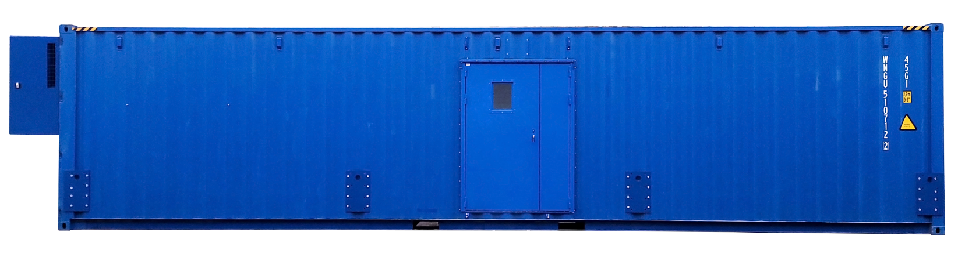

ЛАБОРАТОРНЫЕ КОМПЛЕКСЫ
КОНТРОЛЯ КАЧЕСТВА ДОРОЖНЫХ РАБОТ
Предназначены для проведения детального лабораторного контроля и испытания дорожно-строительных материалов при возведении и ремонте автомобильных дорог.
Лабораторные комплексы могут быть использованы там, где нет возможности установить стационарную лабораторию, а также при необходимости перевозиться с места на место.
2
росдортех.рф

Slide 3

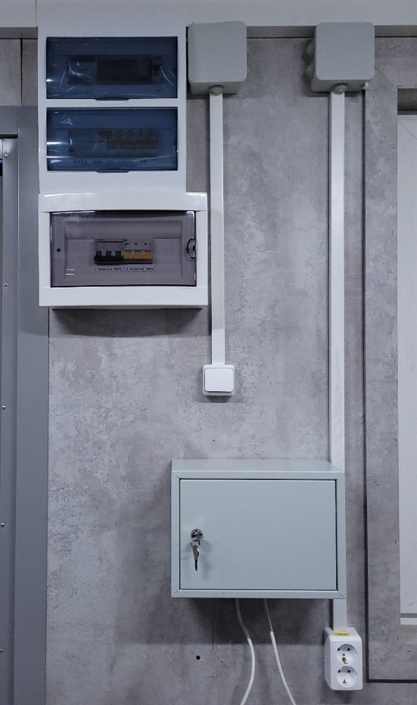
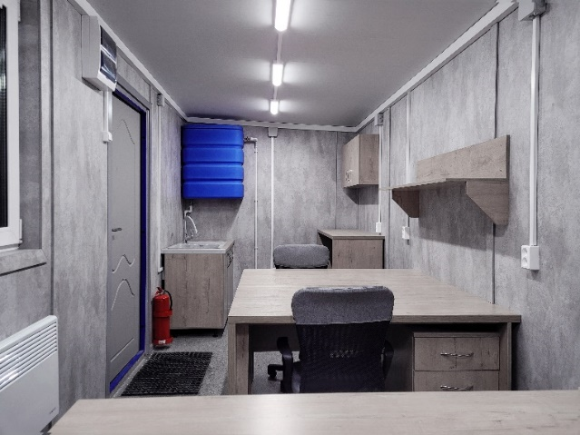
ЛАБОРАТОРНЫЕ КОМПЛЕКСЫ
КОНТРОЛЯ КАЧЕСТВА ДОРОЖНЫХ РАБОТ
Лабораторные комплексы выполняются на базе вагончиков либо морских контейнеров с теплоизолированными стенами, приточно-вытяжной системой вентиляции, дополнительным подогревом, кондиционированием воздуха, ярким освещением, рационально размещённой функциональной мебелью и сантехникой, что позволяет эксплуатировать её среди прочего в полевых условиях в самых разных регионах.
3
росдортех.рф

Slide 4
ЛАБОРАТОРНОЕ ОСНАЩЕНИЕ
Лабораторные комплексы, в соответствии с потребностями Заказчика, могут быть оснащены комплектом приборов и оборудования позволяющим производить:
испытание щебня (гравия) (ГОСТ 32703-2014);
испытание песка природного (ГОСТ 32824-2014);
испытание песка дробленого (ГОСТ 32730-2014);
испытание битумов нефтяных дорожных вязких (ГОСТ 33133-2014);
испытание эмульсий битумных дорожных (ГОСТ Р 58952.1-2020);
испытание порошка минерального для асфальтобетонных смесей (ГОСТ 32761-2014);
испытание горячих асфальтобетонных смесей и асфальтобетона (ГОСТ Р 58406.2-2020);
испытание смесей асфальтобетонных и асфальтобетона щебеночно-мастичных (ГОСТ Р 58406.1-2020);
испытание смесей песчано-гравийных для строи-тельных работ (ГОСТ 23735-2014);
испытание щебеночно-гравийно-песчаных смесей для покрытий и оснований автомобильных дорог (ГОСТ 25607-2009);
испытание литых асфальтобетонных смесей (ГОСТ Р 54401-2020);
испытание пескосоляных смесей (ГОСТ 33387-2015);
определение основных характеристик грунтов.
определение основных характеристик бетона.
4
росдортех.рф

Slide 5
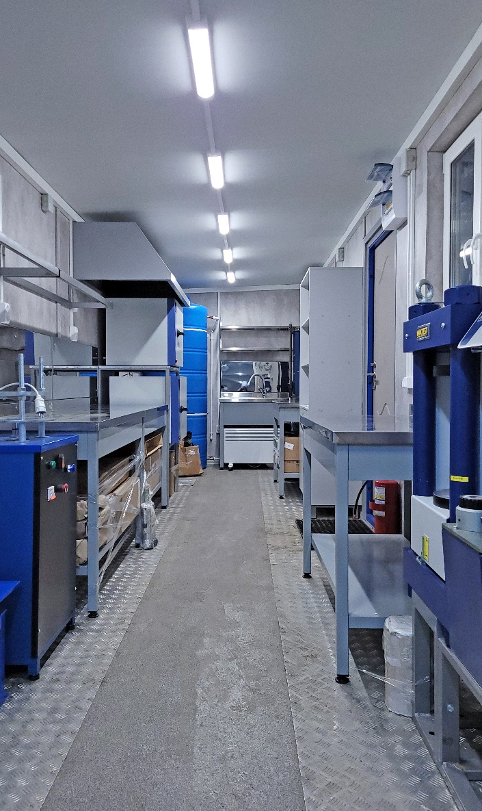
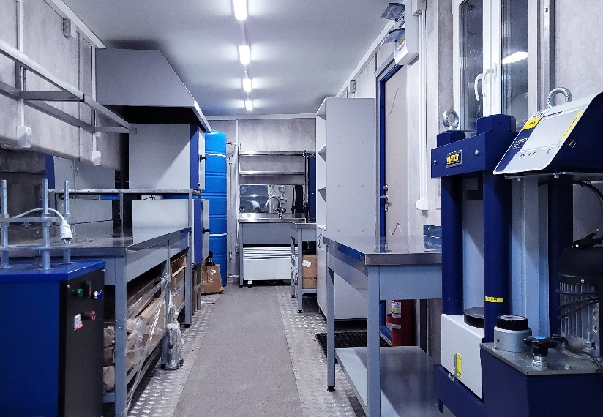
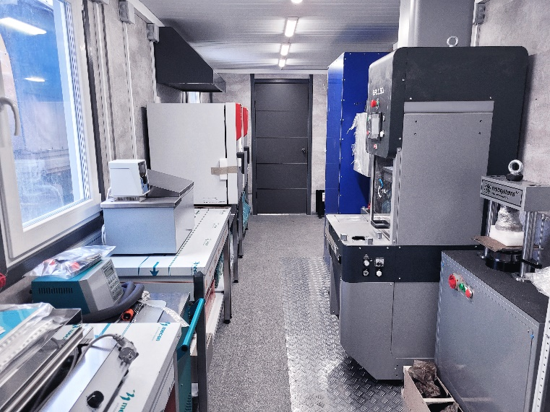
ЛАБОРАТОРНОЕ ОСНАЩЕНИЕ
5
росдортех.рф

Slide 6
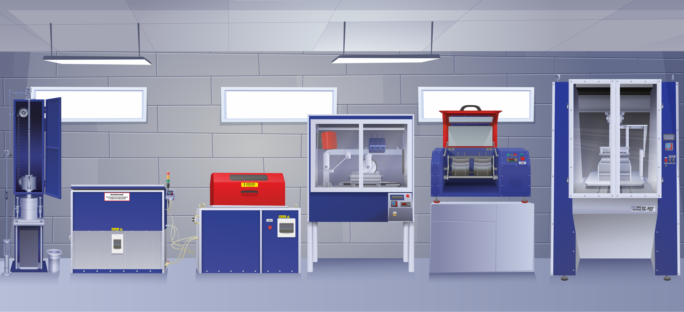
ЛАБОРАТОРНОЕ ОСНАЩЕНИЕ
6
росдортех.рф

Slide 7
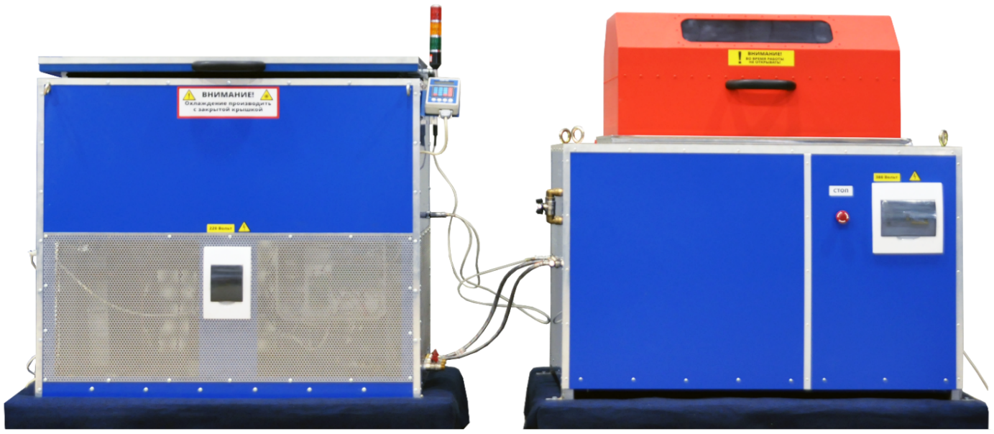
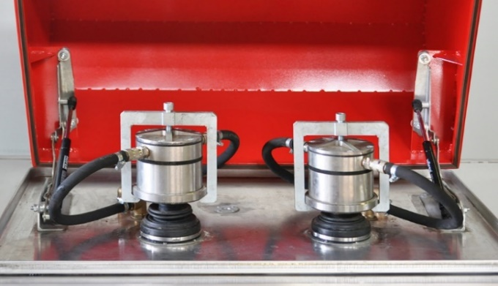
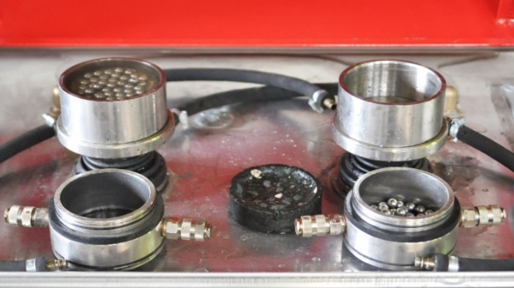
УСТАНОВКА УКМП-РДТ
ДЛЯ ИСПЫТАНИЙ А/Б ПО МЕТОДУ ПРАЛЛЯ
Предназначена для проведения лабораторных испытаний на истираемость образцов асфальтобетона асфальтобетона в условиях влаги и под воздействием шипованной резины в соответствии с ГОСТ Р 58406.5-2020 «Дороги автомобильные общего пользования. Смеси асфальтобетонные дорожные и асфальтобетон. Метод определения истираемости».
7
росдортех.рф

Slide 8
УСТАНОВКА УКМП-РДТ
ДЛЯ ИСПЫТАНИЙ А/Б ПО МЕТОДУ ПРАЛЛЯ
В основу методики оценки износостойкости образцов асфальтобетона был положен тест по Праллю (Prall test), применяемый в европейских странах для оценки влияния шипованной резины автомобильного транспорта на покрытия автомобильных дорог (EN 12697-16).
Показатель истираемости асфальтобетона, определяемый в ходе испытания по методу Пралля позволяет примерно оценить его долговечность при эксплуатации.
8
росдортех.рф

Slide 9
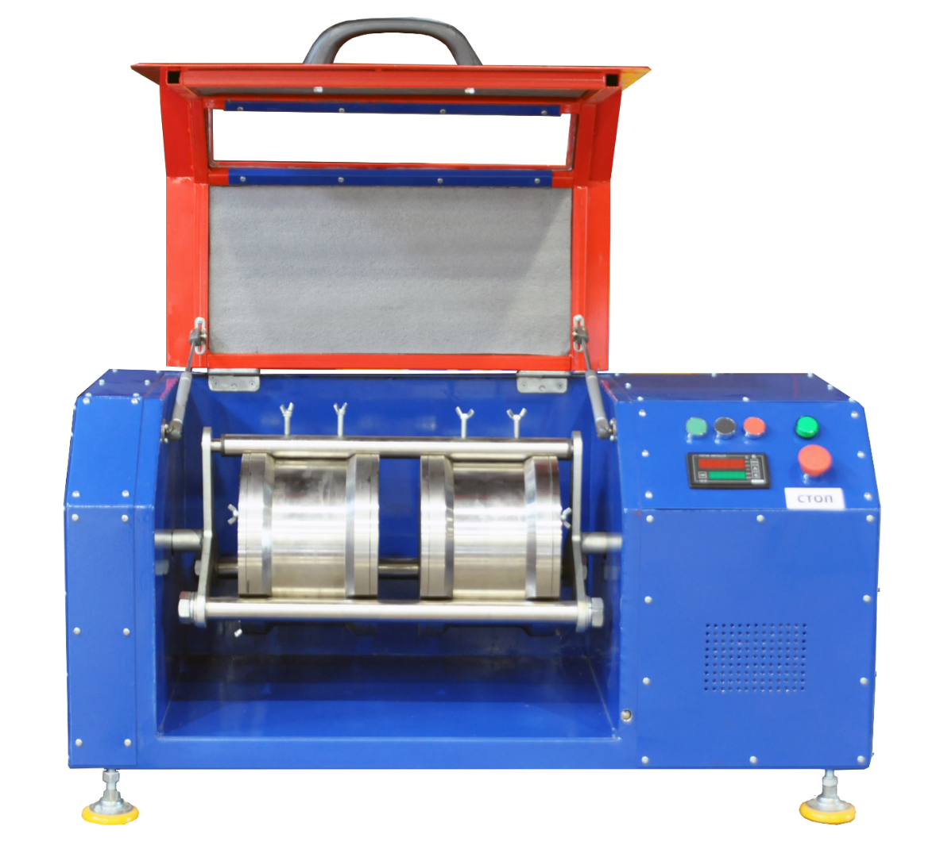
УСТАНОВКА МД-РДТ
ПО МЕТОДУ МИКРО-ДЕВАЛЬ
Предназначена для определения сопротивления истиранию зерен щебня (гравия) из горных пород (со средней плотностью зерен от 2,0 до 3,5 г/см, применяемых при строительстве, ремонте, капитальном ремонте, реконструкции и содержании автомобильных дорог общего пользования), по показателю микро-Деваль в соответствии с требованиями ГОСТ 33024-2014 «Дороги автомобильные общего пользования. Щебень и гравий из горных пород. Определение сопротивления истираемости по показателю микро-Деваль».
9
росдортех.рф

Slide 10
УСТАНОВКА МД-РДТ
ПО МЕТОДУ МИКРО-ДЕВАЛЬ
В ходе проводимых на установке испытаний определяется потеря массы исследуемой пробы щебня (гравия), возникающая в процессе трения зерен материала, стальных шаров и воды. Оставшаяся после просеивания через сито с размером ячеек 1,6 мм часть материала используется для расчета показателя микро-Деваль.
10
росдортех.рф

Slide 11
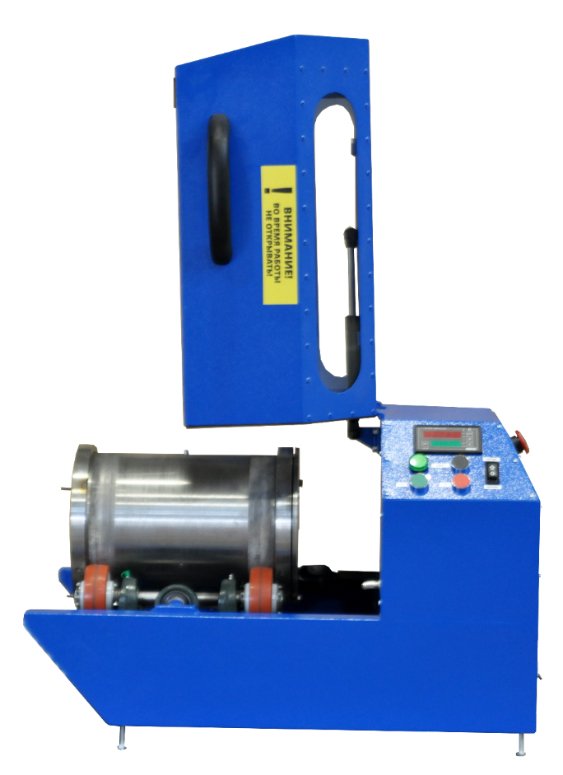
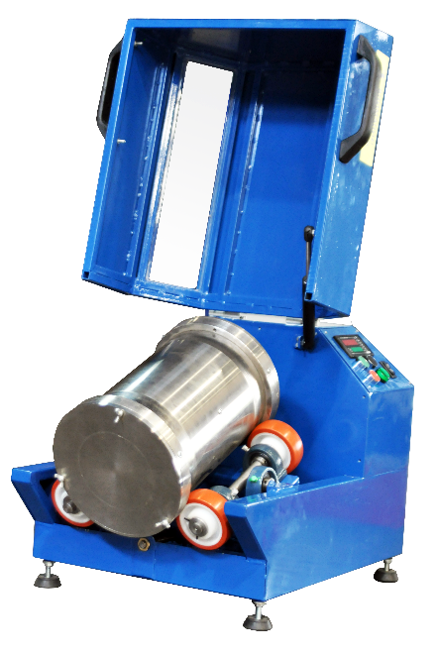
НОРДИК-ТЕСТ РДТ
ИСПЫТАТЕЛЬНАЯ УСТАНОВКА
Предназначена для испытания абразивного износа щебня и гравия, применяемого для приготовления асфальтобетонных смесей, скандинавским методом в соответствии с требованиями документа ПНСТ 510-2020 «Дороги автомобильные общего пользования. Материалы минеральные. Метод определения устойчивости щебня к истиранию шипованными шинами (по показателю «Нордик тест»).
В основе методики испытаний - определение потери массы пробы щебня, возникающей в процессе абразивного действия, оказываемого на зерна щебня стальными шарами внутри барабана испытательной установки.
11
росдортех.рф

Slide 12
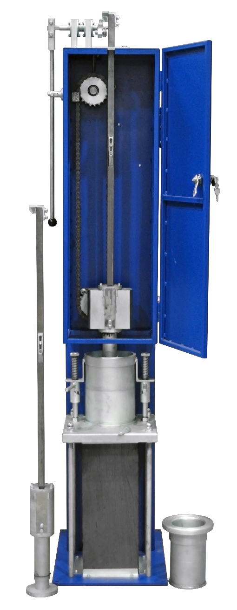
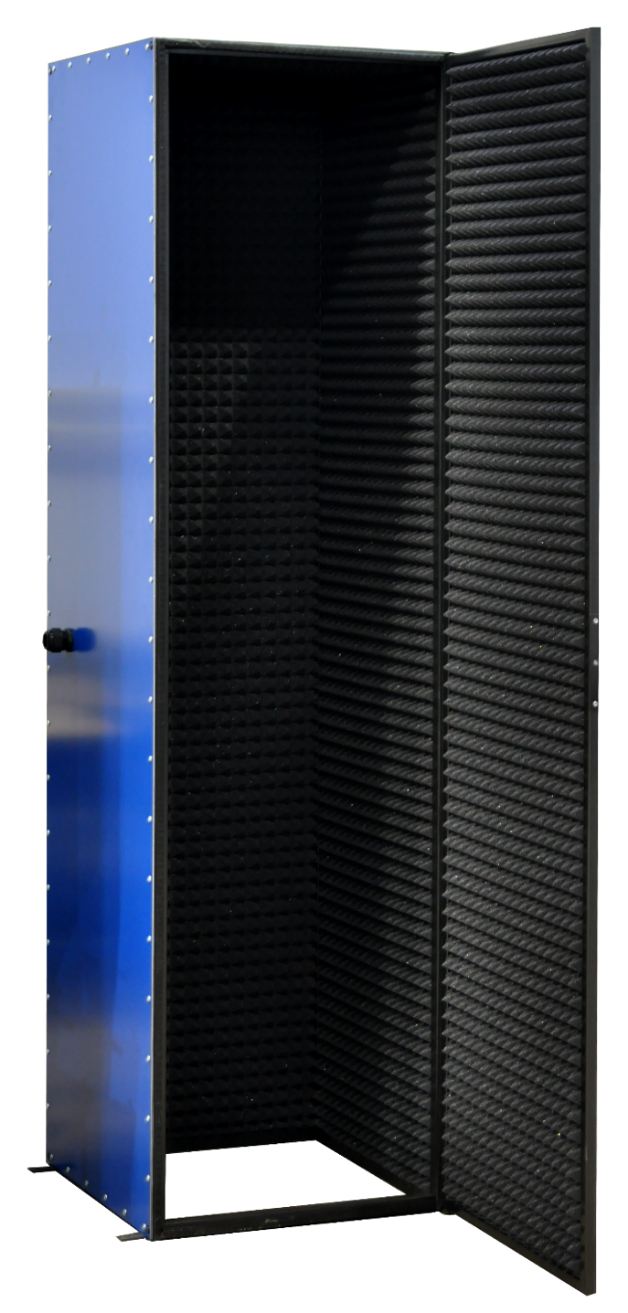
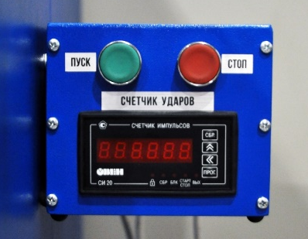
МАРШАЛЛА УМ-РДТ
АВТОМАТИЧЕСКИЙ УПЛОТНИТЕЛЬ
Предназначен для подготовки цилиндрических образцов асфальто-бетонных смесей диаметром 101,6 и 152,4 мм методом уплотнения (прессования) в соответствии с требованиями ГОСТ Р 58406.9-2019 «Дороги общего пользования. Смеси асфальтобетонные дорожные и асфальтобетон.
Метод приготовления образцов уплотнителем Маршалла» с целью проведения лабораторных испытаний физических и механических свойств асфальтобетонных смесей.
12
росдортех.рф

Slide 13
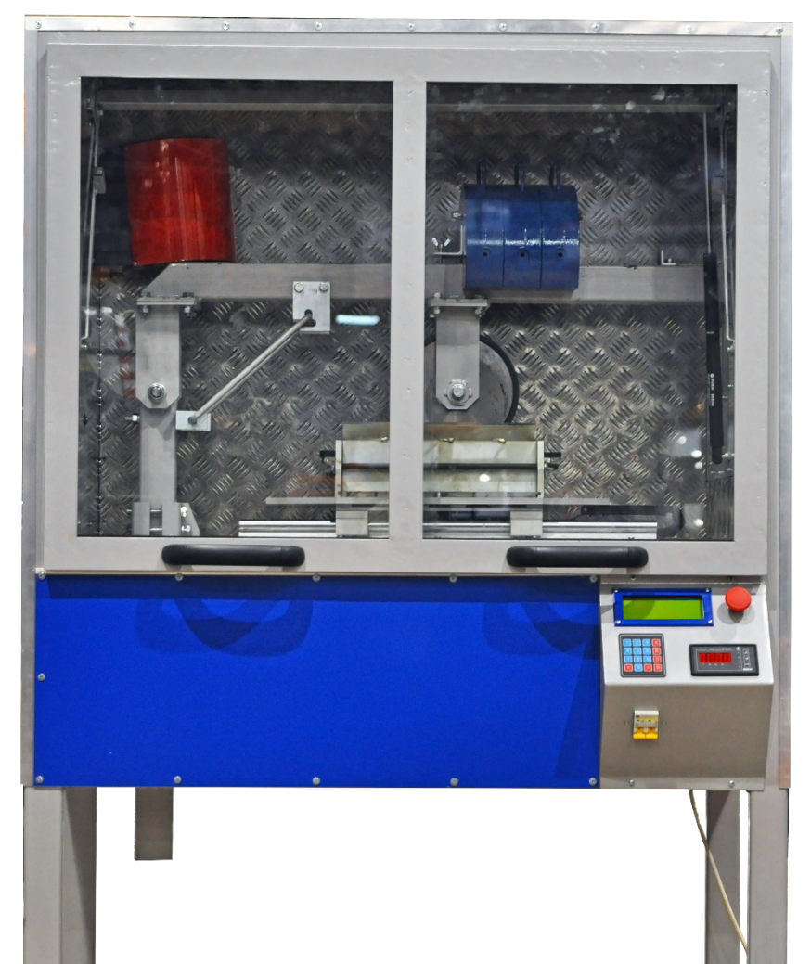
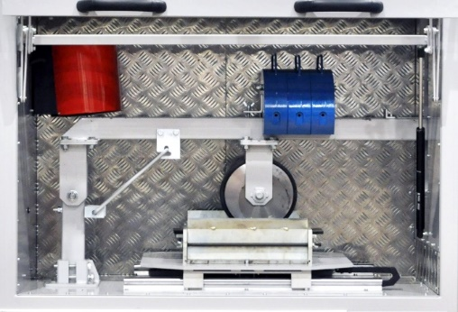
УСТАНОВКА УК 1-РДТ
ДЛЯ ИСПЫТАНИЙ А/Б НА КОЛЕЕОБРАЗОВАНИЕ
Предназначена для проведения лабораторных испытаний плоских образцов асфальтобетонных дорожных покрытий при воздействии на них нормированной циклической колесной нагрузки и измерения происходящей при этом пластической деформации.
Испытания проводятся в соответствии с ГОСТ Р 58406.3-2020 «Дороги автомобильные общего пользования. Смеси асфальто-бетонные дорожные и асфальтобетон. Метод определения стойкости к колееобразованию прокатыванием нагруженного колеса».
13
росдортех.рф

Slide 14
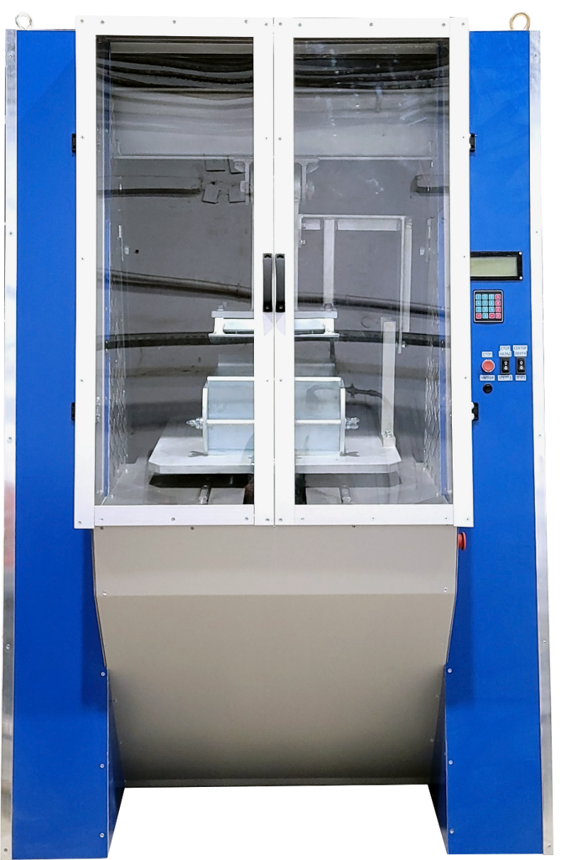
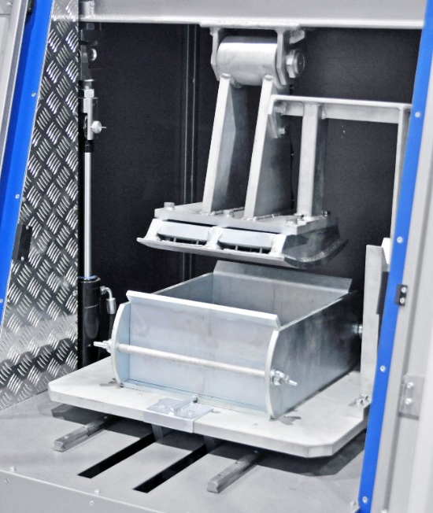
ПРЕСС СЕКТОРНЫЙ ПС-РДТ
Предназначен для формования плоских образцов ас­фальтобетона для лабораторных испытаний, в том числе и на колеебразование.
Особенностью является способ формования, полно­стью имити-рующий уплотнение а/б покрытия дорожными катками в реальных условиях.
Конструкцией установки предусмотрена возможность изменения усилия давления формующего элемента - сек­тора на поверхность образца.
Испытания проводятся в соответствии с требования­ми документа ГОСТ Р 58406.4-2020 «Дороги автомобиль­ные общего пользования. Смеси асфальтобетонные до­рожные и асфальтобетон. Приготов-ление образцов-плит вальцовым уплотнителем».
14
росдортех.рф

Slide 15

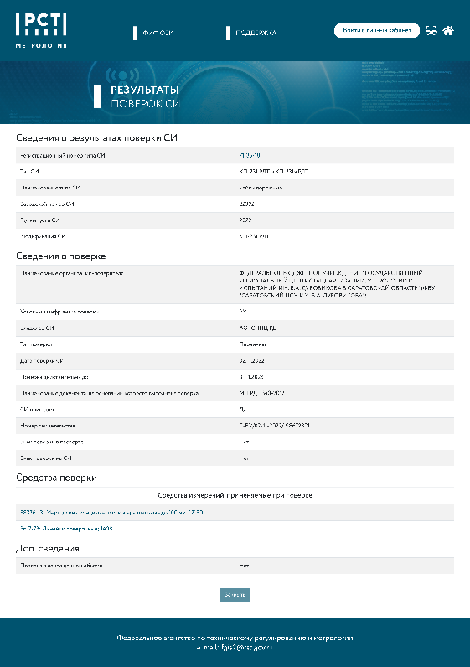
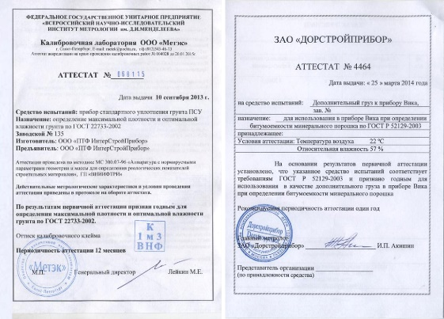
СЕРТИФИКАЦИЯ ЛАБОРАТОРНЫХ КОМПЛЕКСОВ
При поставке лабораторного комплекса осуществляется пуско-наладка оборудования и предоставляется соответствующая метрологическая документация: свидетельства о поверке на средства измерения или аттестат первичной аттестации испытательного оборудования с приложением протокола первичных испытаний, программой и методикой аттестации; а также аттестат аккредитации (регистрации) испытательной лаборатории.
15
росдортех.рф

Slide 16

Новосибирск, 29.06.2023
16
росдортех.рф

